Slide 1
Резистор, конденсатор, катушка индуктивности в цепи переменного тока
Выполнила: Козьякова Сусанна Айказовна, учитель физики ГБОУ СОШ № 341 Невского р-на Санкт-Петербурга

Slide 2
Резистор в цепи переменного тока
Схема включения
u=U_{m}cosωt
U_{m}cosωt
~
R
R – активное сопротивление
u i
Y
T= 2π/ω
U_{m}
I_{m}
O
-I_{m}
T/2
T
t
I_{m}
U_{m}
-U_{m}
O
X
Напряжение и сила тока в резисторе совпадают по фазе в любой момент времени

Slide 3
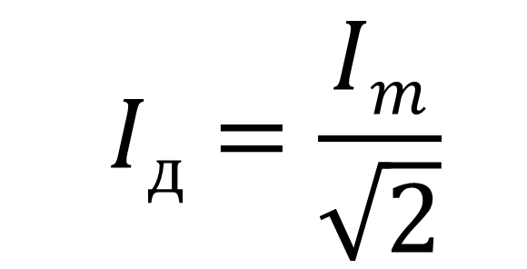
2. Мощность тока в резисторе
P
0.5
t
O
T/4
T/2
3T/4
T
Действующее значение силы переменного тока равно силе постоянного тока, при котором в проводнике выделяется такое же количество теплоты, что и при переменном токе за тот же промежуток времени
$$Iд=\frac{Im}{\sqrt{2}}$$

Slide 4
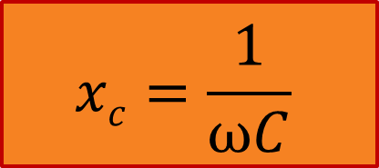
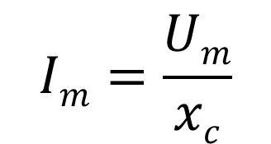
3. Конденсатор в цепи переменного тока
Схема включения
u=U_{m}cosωt
U_{m}cosωt
$$i=q^{′}={\left(CU\right)}^{′}=CUm(\cos{ωt)′}$$
~
С
$$i=\text{- }\text{I}\text{m}sin{ωt}$$
$$Im=\frac{Um}{xc}$$
$$xc=\frac{1}{ωC}$$
u i
Ёмкостное сопротивление
T= 2π/ω
U_{m}
I_{m}
O
I_{m}
-I_{m}
T/2
T
t
U_{m}
-U_{m}
O
X
Сила тока через конденсатор опережает напряжение на нем на π/2

Slide 5
4. Мощность тока на конденсаторе
$$P=−0,5 ImUm\sin{2ωt}$$
$$0,5 ImUm$$
T/2
O
T/4
3T/4
T
t
$$−0,5 ImUm$$
Среднее значение мощности переменного тока на конденсаторе за период Т равно 0

Slide 6
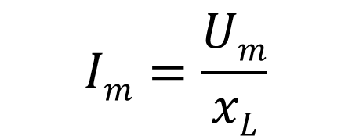
5. катушка индуктивности в цепи переменного тока
Схема включения
u=U_{m}cosωt
U_{m}cosωt
$$Li^{′}=Um\cos{ωt}$$
~
L
$$i=Im\sin{ωt}$$
$$xL=ωL$$
$$Im=\frac{Um}{xL}$$
u i
Индуктивное сопротивление
T= 2π/ω
U_{m}
I_{m}
U_{m}
O
O
-I_{m}
T/2
T
t
X
I_{m}
Колебания силы тока в катушке индуктивности отстают по фазе на π/2 от колебаний напряжения на ней

Slide 7
6. Мощность тока в катушке
$$P=0,5 ImUm\sin{2ωt}$$
$$0,5 ImUm$$
T/2
O
T/4
3T/4
T
t
$$−0,5 ImUm$$
Среднее значение мощности переменного тока в катушке индуктивности за период Т равно 0

Slide 8
Д/З
§32-34 автора Г.Я. Мякишева и др.
ЛИТЕРАТУРА: Физика. 11класс./авт. Г.Я. Мякишев. Иллюстрированный атлас по физике. 11класс./ авт. В.А. Касьянов

